Slide 1
COMPETÊNCIAS MULTIDISCIPLINARES NA FORMAÇÃO
DE EQUIPES EFETIVAS PARA PRODUÇÃO DE MATERIAIS
DIDÁTICOS PARA EAD
Larissa Kleis

Slide 2
As mudanças nos guiam
Nós vivemos em uma era em que uma grande constante que encontramos é a mudança:
Mudança na forma como trabalhamos;
Mudança na forma como os alunos aprendem;
Mudanças tecnológicas que impactam em nosso dia a dia.
.
Notes:
Como profissionais responsáveis pela produção de materiais didáticos devemos sempre lembrar que se não acompanharmos as mudanças seremos deixados para trás

Slide 3
A realidade da produção de materiais didáticos - Delinea
A mudança é uma constante:
Cada material tem um objetivo e por isso um processo produtivo único;
Cada profissional possui um desafio diferente atrelado a especificidade do material (tecnológico, didático, prazo, custo, etc)
Notes:
A mudança não está só nas novidades que estão surgindo, mas estão atreladas a especificidade de cada material e seu público.
Em alguns casos o projeto exige a integração de dois ou mais conteudistas em um mesmo material, e outros o processo de Design educacional precisa pensar em um tipo especial de aluno (com necessidades especiais por exemplo), há os casos que o desafio está na disponibilização do material para um público que não possui boa conexão com a internet. Ou seja, por mais que o processo de produção esteja bem alinhado existem mudanças e adaptações para cada caso.
Sem falar nas mudanças de escopo e nos prazos que sendo uma produção em escala, quando um profissional atrasa um dia há um impacto em todas as outras etapas.

Slide 4
Como constituir uma equipe efetiva neste cenário de mudanças?
Notes:
Como constituir uma equipe efetiva neste cenário de mudanças?

Slide 5
Equipe Multidisciplinar
Diferentes modelagens de equipes na produção de materiais didáticos:
Notes:
Esta estrutura pode crescer de acordo com a demanda, aumentando, assim, o número de Coordenadores (cada Coordenador tem um número limitado de pessoas na sua equipe, pois eles precisam acompanhar de perto o trabalho da equipe para garantir a qualidade e a unidade dos materiais).
Existem as mudanças de formação de equipe que está também atrelada a necessidade das IES.

Slide 6
Equipe Multidisciplinar
Diferentes modelagens de equipes na produção de materiais didáticos:
Notes:
Supervisor neste caso deve possuir uma grande experiência naprodução dos materiais para entender o desafio que cada coordenador enfrenta.
Orientá-los com sua experiência, fazendo com que o processo aconteça sem criar gargalos é o grande desafio, atender as necessidades do cliente e ouvir o posicionamento dos coordenadores para que todas as etapas aconteçam com qualidade dentro dos requisitos de prazo.

Slide 7
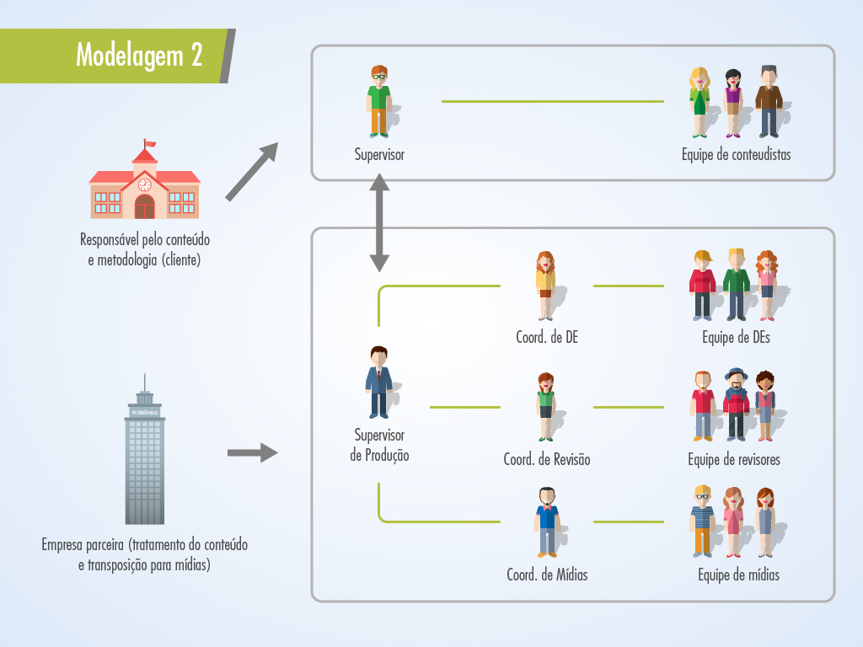
Equipe Multidisciplinar
Diferentes modelagens de equipes na produção de materiais didáticos:
Notes:
Há casos em que há também um supervisor de equioe na IES com uma parte da produção e é necessário entender que a dinâmica de trabalho lá pode ser diferente e é necessário alinhar as expectativas e tempo para que se encontre a perfeita junção entre equipes. Comunicação é fundamental.

Slide 8
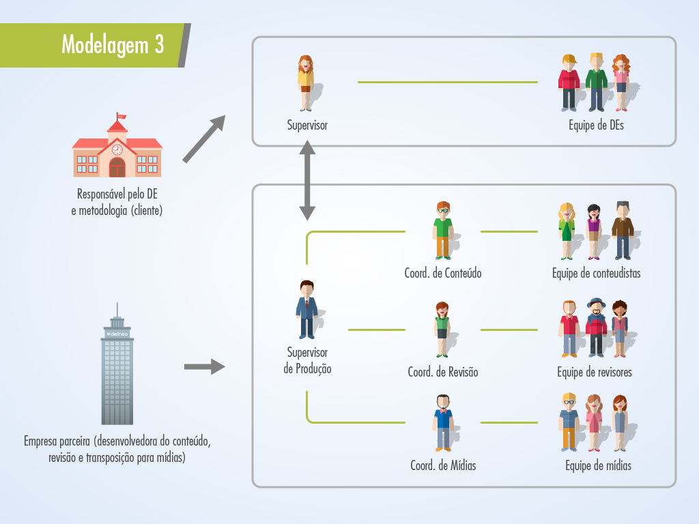
Equipe Multidisciplinar
Diferentes modelagens de equipes na produção de materiais didáticos:
Notes:
Quando o Designer educacional é da IES por exemplo encontra-se maneiras bem diferentes de realizar este serviço. Em alguns locais o DE trabalha quase como um co-autor fazendo sugestões no material do professor, em outros ele apenas aponta os momentos em que o texto precisa ser melhorado e insere recursos visuais. Também a comunicação no momento de inferir em um conteúdo é delicado e precisa ser acompanhado de perto pelo coord. de conteúdo.
Cabe ao supervisore coord. alinhar as expectativas dos profissionais para que saibam o papel esperado por cada um.

Slide 9
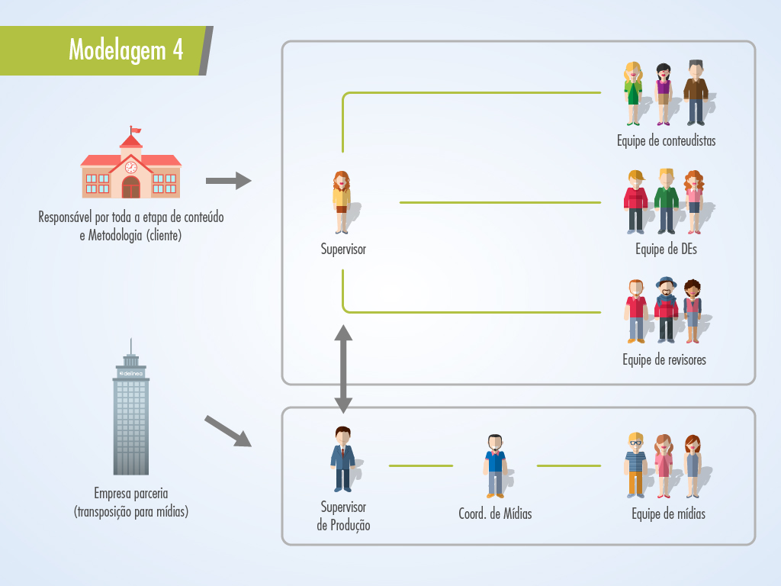
Equipe Multidisciplinar
Diferentes modelagens de equipes na produção de materiais didáticos:
Notes:
A equipe de mídias é que mais tem diferentes profissionais, dependendo projeto o coordenador e supervisor podem ter em sua equipe: designers gráficos, webdesigners, ilustradores, locutores, editores de vídeos, programadores, roteiristas, game designers, diagramadores. Cada profissional entende de maneira diferente o seu papel pois são profissões extremamente novas, por exemplo o papel do designer educacional e roteirista na produção de um vídeo podem se sobrepor.

Slide 10
Principais características de um profissional que atua na produção de materiais didáticos: Entende as mudanças e é receptivo a elas. Comunicação efetiva com equipe de trabalho e gerenciamento. Comprometido com a melhoria da qualidade. Tem instrução e experiência em áreas relevantes do trabalho
Notes:
Mas apesar de tantos detlahes nas atribuições e peculiaridades inerentes a produção temos de maneira geral alguns pontos que são comuns nestes profissionais. Nós na Delinea percebemos que os principais pontos são estes.

Slide 11
Desafio do Conteudista: A escola não nos fez leitores e menos ainda produtores de textos, no entanto é necessário fazer isso em tempo recorde! O ato de escrever, além do tempo de maturação das ideias, necessita concentração em determinados períodos da produção.

Slide 12
Desafio do Designer Educacional: Planejar o melhor desenho educacional para que se alcance o objetivo final do material didático é a grande responsabilidade deste profissional.
Atuar como um facilitador do processo de construção do conhecimento exige conhecimentos avançados em linguagem, didática e metodologias de ensino inovadoras.

Slide 13
Desafio do profissional de Mídias: A mudança e compatibilidade são palavras chaves. Diferentes profissionais podem compor a criação de diferentes mídias: sonorização, imagem, animação, ilustração, diagramação, programação isso tudo dentro de um cenário de infinitas possibilidades com novidades a todo tempo.
HTML5
MP4
EPUB
SWF
FOLIO
PDF

Slide 14
Novos perfis profissionais a partir de novas tecnologias

Slide 15
Materiais midiáticos
O relatório de tendências elaborado pelo NMC (Horizon Report) aponta que será cada vez mais comum utilizarmos as impressoras 3D, games imersivos de realidade virtual, tecnologias para vestir (roupas inteligentes), realidade aumentada e holografia.
O que se esperar do material didático?

Slide 16
Professores/conteudistas: O crescimento e a valorização do aprendizado informal e o aumento na quantidade de recursos de educação mostram que agora, eles devem se portar muito mais como mentores e conectores de todas as informações disponíveis do que detentores do conhecimento.

Slide 17
Designers educacionais: Tecnologias capazes de oferecer um aprendizado cada vez mais personalizado e colaborativo têm sido muito demandadas. Os DEs deverão planejar e sugerir alternativas para um ambiente de estudo muito mais participativo.

Slide 18
Profissional de mídias: Amplia-se ainda mais as possibilidades e cria-se integração com uma equipe de inovação com forte viés em desenvolvimento de softwares para implementar materiais contendo: Games com realidade Aumentada, Realidade virtual, Telas Holográficas e Volumétricas, Geolocalização e outros.
Biblioteca: Ter uma biblioteca de imagens, recursos deBiblioteca: Ter uma biblioteca de imagens, recursos de animação de texto, ícones, esquemáticos, agiliza a produção e economiza na produção de novos materiais.
animação de texto, ícones, esquemáticos, agiliza a produção e economiza na produção de novos materiais. desenvolvimento otimizado (aproveitando o que a IES já tem) e construindo soluções simplificadas e diluídas no decorrer dos cursos.
Notes:
Cada novo conteúdo desenvolvido é integrado a biblioteca para posterior uso tornando a biblioteca da IES sempre crescente e cada vez mais rica.

Slide 19
O mercado de trabalho demandará dos recém-formados habilidades que são mais frequentemente adquiridas fora da escola, em situações de aprendizado informal.

Slide 20
Os gurus do vale do silício (criadores do Google, Apple, Yahoo) que concebem tablets, jogos interativos e programas de computador para crianças escolhem para os seus filhos escolas que apostam em metodologias de ensino inovadoras que “ensinam aos alunos as novas formas de pensar que muitos empresários procuram”.
Fonte: http://brasil.elpais.com

Slide 21
Obrigada!
larissa@delinea.com.br

